Slide 1


Publicaciones - Web
02 de Octubre
Medio | El Espectador
Tipo | Web
Tamaño | 1 página
Valor Publicitario | B/. 1,000.00
Valor Informativo | B/. 4,000.00
Tier | 1
Mención de Marca | Si
Presencia de vocero | Si
Quote de vocero | Si
Favorabilidad mediática | Positiva
https://www.elespectadordepanama.com/tambor-s-a-lanza-campana-para-recordar-la-fuerza-de-nuestra-nacionalidad-para-salir-adelante-en-momentos-dificiles/

Slide 2
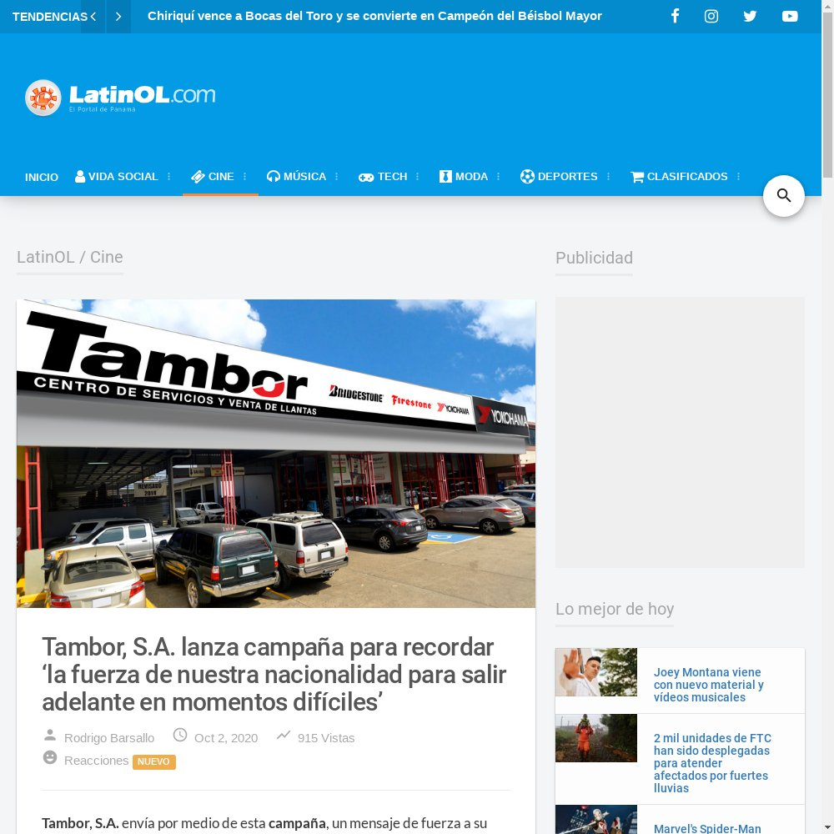
Publicaciones - Web
02 de Octubre
Medio | Latinol
Tipo | Web
Tamaño | 1 página
Valor Publicitario | B/. 750.00
Valor Informativo | B/. 3,000.00
Tier | 3
Mención de Marca | Si
Presencia de vocero | Si
Quote de vocero | Si
Favorabilidad mediática | Positiva
https://www.latinol.com/cine/tambor-s-a-lanza-campana-para-recordar-la-fuerza-de-nuestra-nacionalidad-para-salir-adelante-en-momentos-dificiles-/91429.html

Slide 3
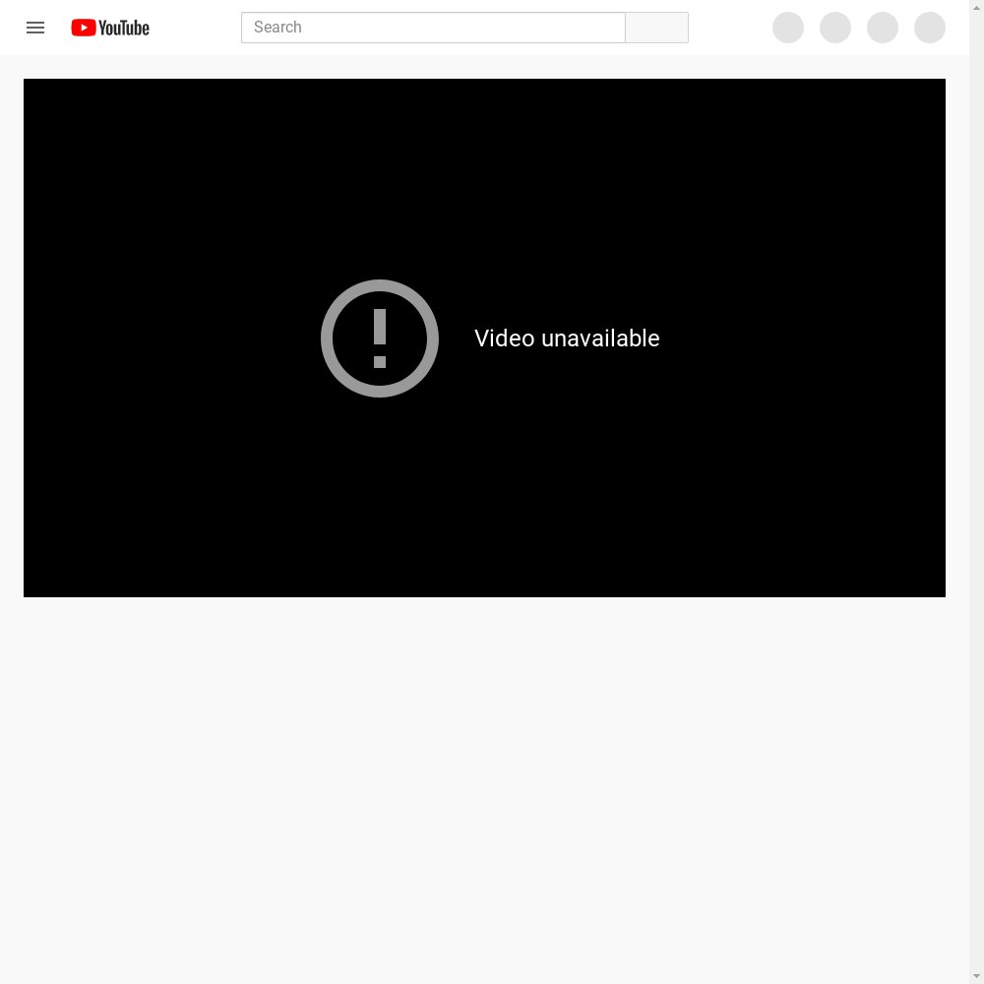
Publicaciones - Web
05 de Octubre
Medio | El Espectador
Tipo | Web
Tamaño | 1 página
Valor Publicitario | B/. 1,000.00
Valor Informativo | B/. 4,000.00
Tier | 1
Mención de Marca | Si
Presencia de vocero | Si
Quote de vocero | Si
Favorabilidad mediática | Positiva
https://www.youtube.com/watch?v=ux9prT_koQE&feature=emb_logo&ab_channel=ElEspectadordePanam%C3%A1

Slide 4
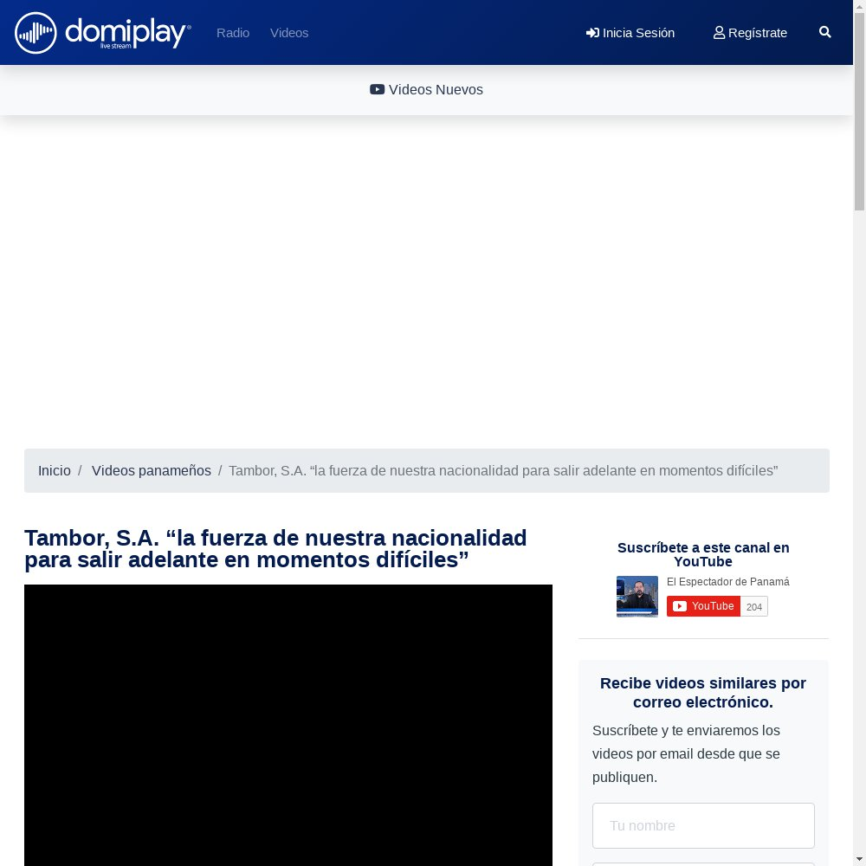
Publicaciones - Web
05 de Octubre
Medio | El Espectador
Tipo | Web
Tamaño | 1 página
Valor Publicitario | B/. 1,000.00
Valor Informativo | B/. 4,000.00
Tier | 1
Mención de Marca | Si
Presencia de vocero | Si
Quote de vocero | Si
Favorabilidad mediática | Positiva
https://pa.domiplay.net/video/tambor-sa-la-fuerza-de-05-10-20-el-ux9oqe

Slide 5
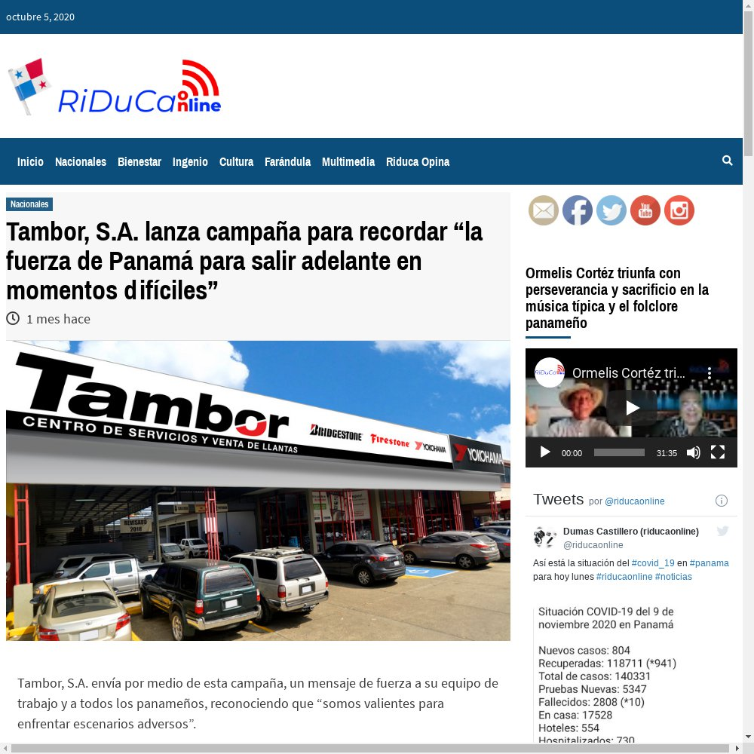
Publicaciones - Web
05 de Octubre
Medio | Riduca Online
Tipo | Web
Tamaño | 1 página
Valor Publicitario | B/. 750.00
Valor Informativo | B/. 3,000.00
Tier | 3
Mención de Marca | Si
Presencia de vocero | Si
Quote de vocero | Si
Favorabilidad mediática | Positiva
https://riducaonline.com/2020/10/05/tambor-s-a-lanza-campana-para-recordar-la-fuerza-de-panama-para-salir-adelante-en-momentos-dificiles/

Slide 6
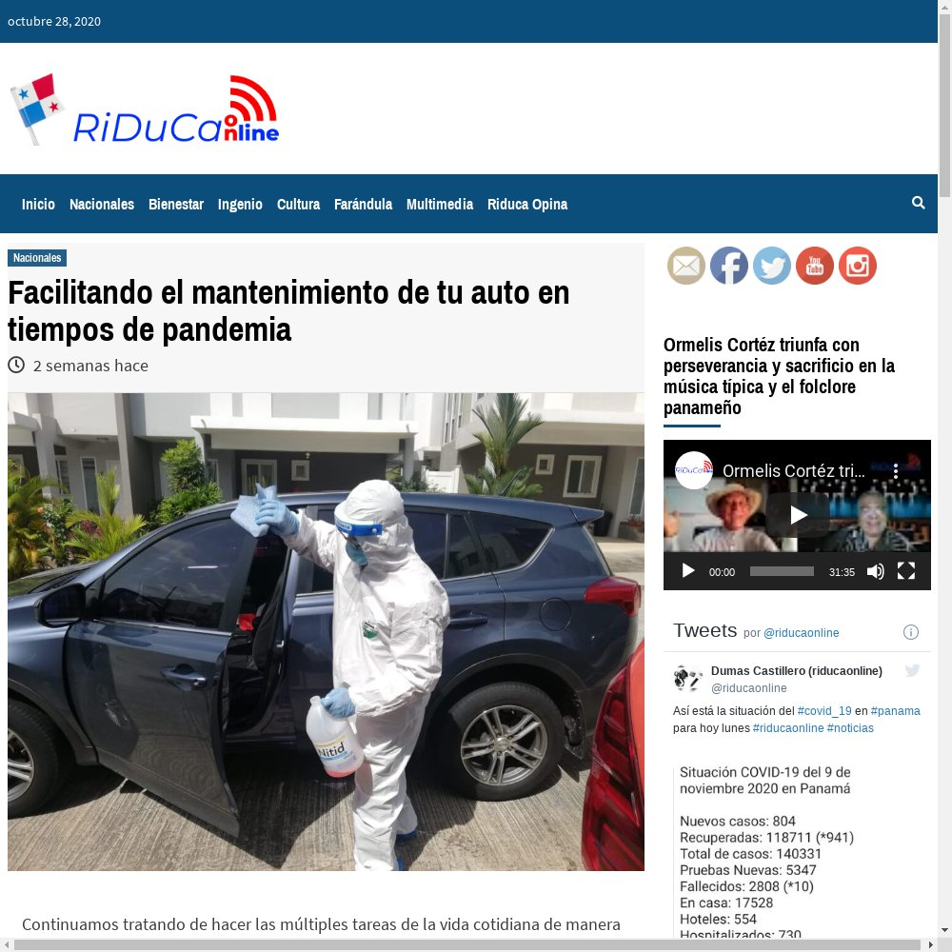
Publicaciones - Web
28 de Octubre
Medio | Riduca Online
Tipo | Web
Tamaño | 1 página
Valor Publicitario | B/. 750.00
Valor Informativo | B/. 3,000.00
Tier | 3
Mención de Marca | Si
Presencia de vocero | Si
Quote de vocero | Si
Favorabilidad mediática | Positiva
https://riducaonline.com/2020/10/28/facilitando-el-mantenimiento-de-tu-auto-en-tiempos-de-pandemia/

Slide 7
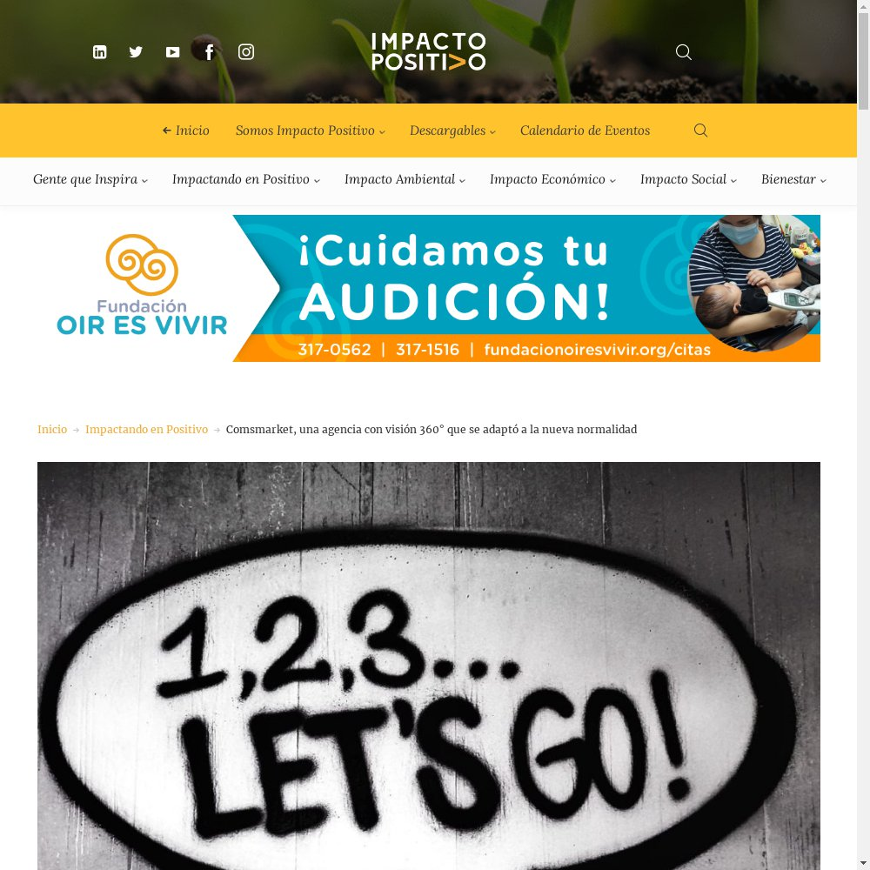
Publicaciones - Web
30 de Octubre
Medio | Impacto Positivo
Tipo | Web
Tamaño | 1 página
Valor Publicitario | B/. 1,000.00
Valor Informativo | B/. 4,000.00
Tier | 1
Mención de Marca | Si
Presencia de vocero | Si
Quote de vocero | Si
Favorabilidad mediática | Positiva
https://somosimpactopositivo.com/impactando-en-positivo/comsmarket-agencia/

Slide 8

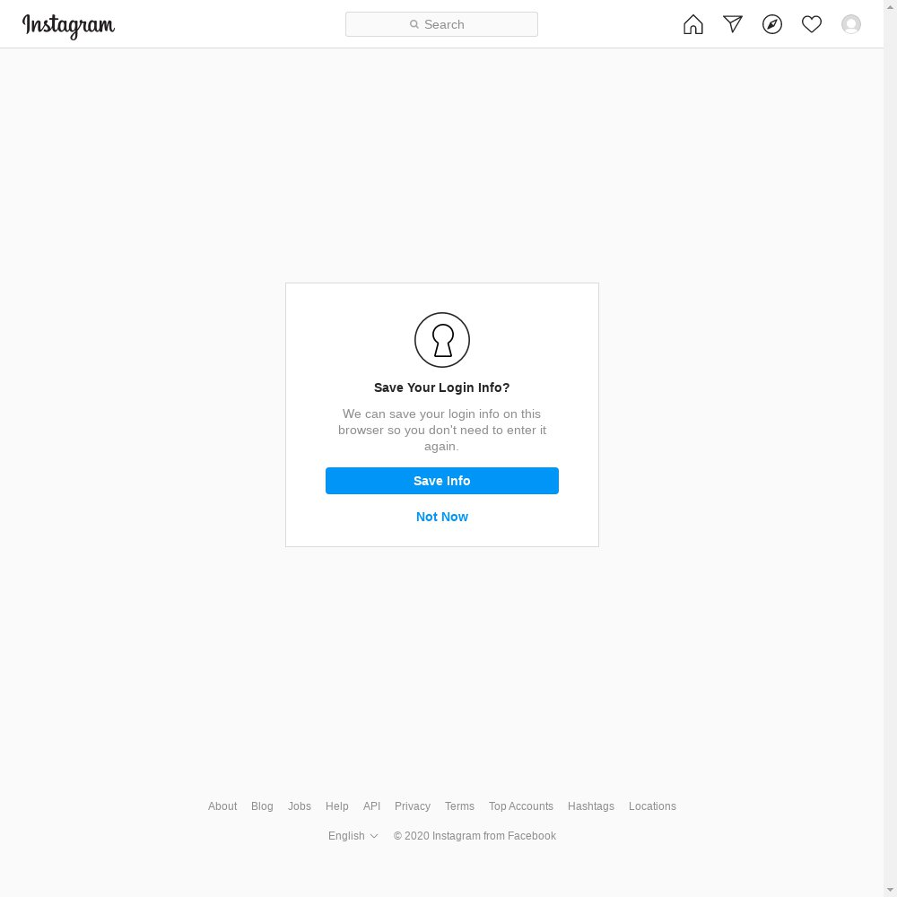
Publicaciones - Instagram
05 de Octubre
Medio | El Espectador
Tipo | Instagram
Tamaño | 1 post
Valor Publicitario | B/. 500.00
Valor Informativo | B/. 2,000.00
Tier | 1
Mención de Marca | Si
Presencia de vocero | Si
Quote de vocero | Si
Favorabilidad mediática | Positiva
https://www.instagram.com/p/CF-vrZ3nX7W/?igshid=1fhz9flfnhbi8

Slide 9

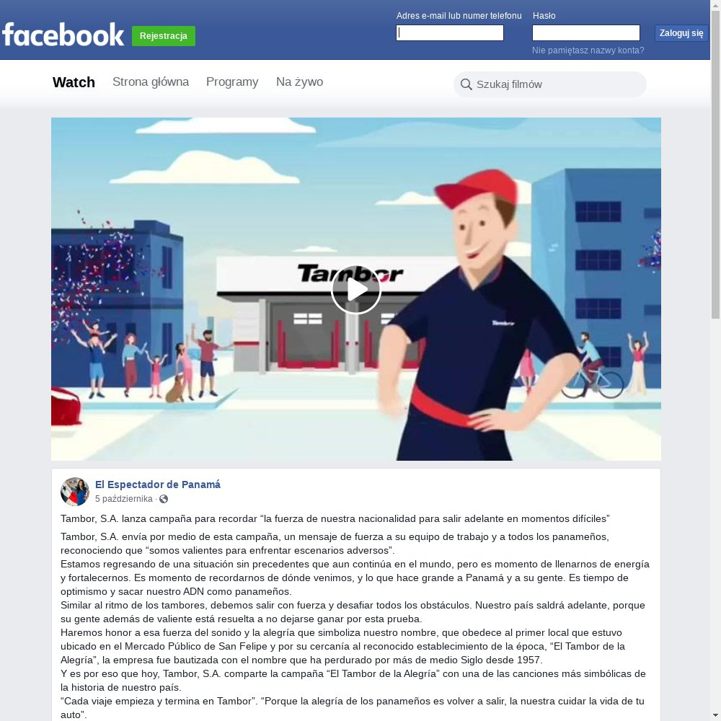
Publicaciones - Facebook
05 de Octubre
Medio | El Espectador
Tipo | Facebook
Tamaño | 1 post
Valor Publicitario | B/. 500.00
Valor Informativo | B/. 2,000.00
Tier | 1
Mención de Marca | Si
Presencia de vocero | Si
Quote de vocero | Si
Favorabilidad mediática | Positiva
https://pl-pl.facebook.com/elespectadordepanama/videos/tambor-sa-lanza-campa%C3%B1a-para-recordar-la-fuerza-de-nuestra-nacionalidad-para-sal/10157710311901169/?__so__=permalink&__rv__=related_videos

